Slide 1


Slide 2

Cho trẻ chơi trò chơi tập tầm vông

Slide 3
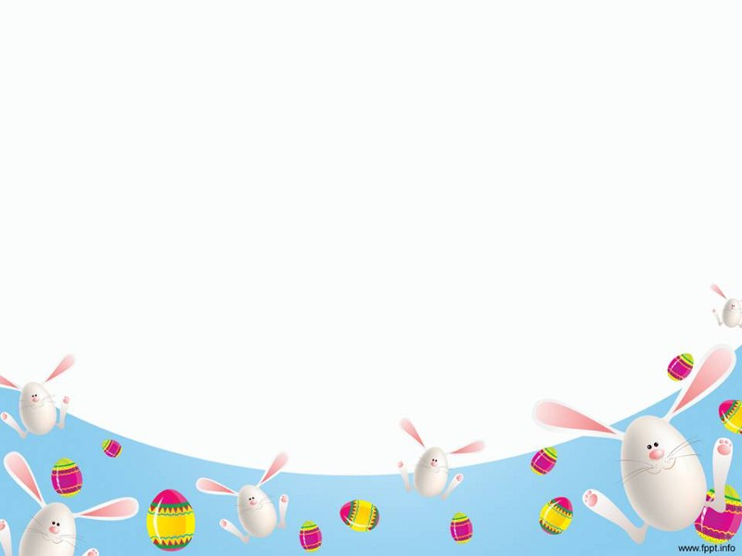
Tay cô cầm có cái gì đây?
Đồ chơi có màu gì ?
Đồ chơi này có hình gì?
* Cô giới thiệu cho trẻ biết:
đồ chơi này có dạng hình vuông

Slide 4
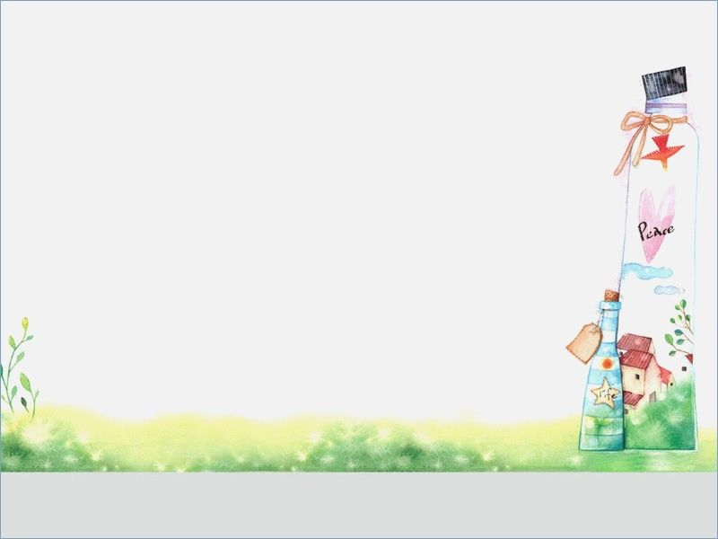

Cô tặng các con hộp quà
+ Hộp quà có màu gì?

Slide 5

Trong hộp quà có gì?
- Đây là hình gì ?
- Hình vuông có màu gì?
- Các con cùng nói: hình vuông

Slide 6
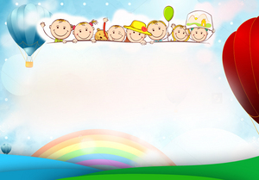
Tặng mỗi trẻ 1 hộp quà nhỏ
Cho trẻ chọn hình giống cô
+ Hỏi trẻ con chọn hình gì?
- Cho trẻ cùng nói: hình vuông
+ Hỏi cá nhân trẻ hình vuông của con có màu gì?
- Cho trẻ sờ đường bao của hình
+ Cô cho trẻ chơi lăn hình để xem hình vuông có lăn được không?
* Cô kết luận: hình vuông không lăn được và có đường bao thẳng.

Slide 7
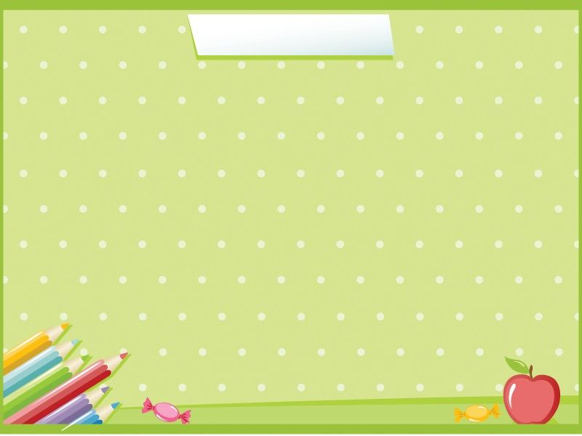
Trò chơi 1:
Bé chọn hình vuông

Slide 8

+ Hình vuông có màu gì?
- Cho trẻ cùng nói: hình vuông màu đỏ

Slide 9

Hình nào là hình vuông ?

Slide 10

+ Hình vuông có màu gì?
- Cho trẻ cùng nói: hình vuông màu xanh

Slide 11

Hình nào là hình vuông ?

Slide 12

+ Hình vuông có màu gì?
- Cho trẻ cùng nói: hình vuông màu vàng

Slide 13

Trò chơi 2: Về đúng nhà
Mỗi trẻ cầm 1 hình vuông và cùng vận động theo bài hát “Trời nắng trời mưa”. Sau đó trẻ chọn về ngôi nhà hình vuông có màu giống màu của hình vuông trẻ cầm.
(Cô cho trẻ chơi 3 lần, lần sau đổi hình với bạn có hình vuông khác màu).

Slide 14



